Slide 1

마트의 역습
골라 라 골라
조명┃ 키오스크는 멈추지 않아 Boy ~ ♥
구준모 김용욱 김재경 박경수 변찬석 안성호

Slide 2
.
A
문제 인식
B
목표 & 주요 타겟
차 례
C
서비스 소개
D
기능 시연
E
Q & A

Slide 3
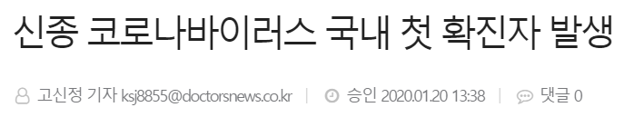
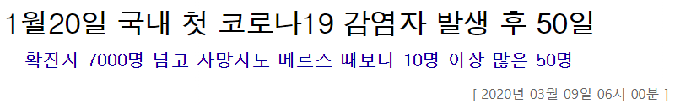
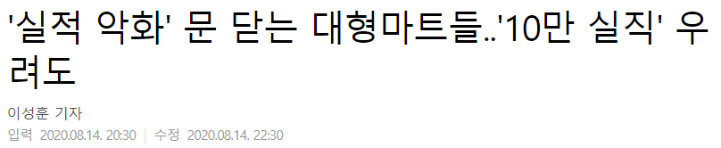
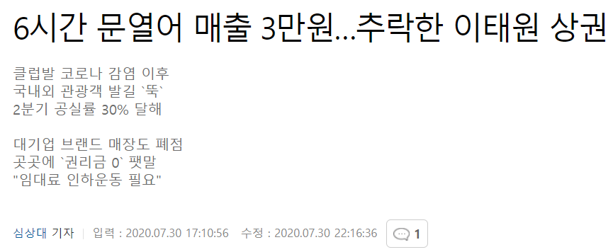


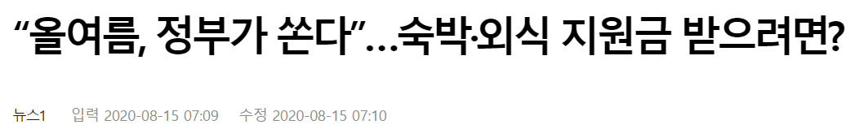
1
문 제 인 식

Slide 4


경제가 어려워 지면서 가격 만족도가 높은 상품을 찾고 있어요.
얼마 전에 신선식품을 배송 시켰더니 다 상해서 왔어요...
싱싱한 재료는 직접 보고 구매해야 하는데...
1
코로나 여파로 매장 소비가 줄어들었어요.
저 뿐만이 아니라 주변 상인들 모두 힘들어 하고 있어요.
문 제 인 식
어디 저렴한 곳 없을까요?
소비자 대표 – 구 모씨
소상공인 대표 – 변 모씨
재고는 쌓여 가는데... 팔리지 않고
폐기비용조차 부담해야 한다니…

Slide 5
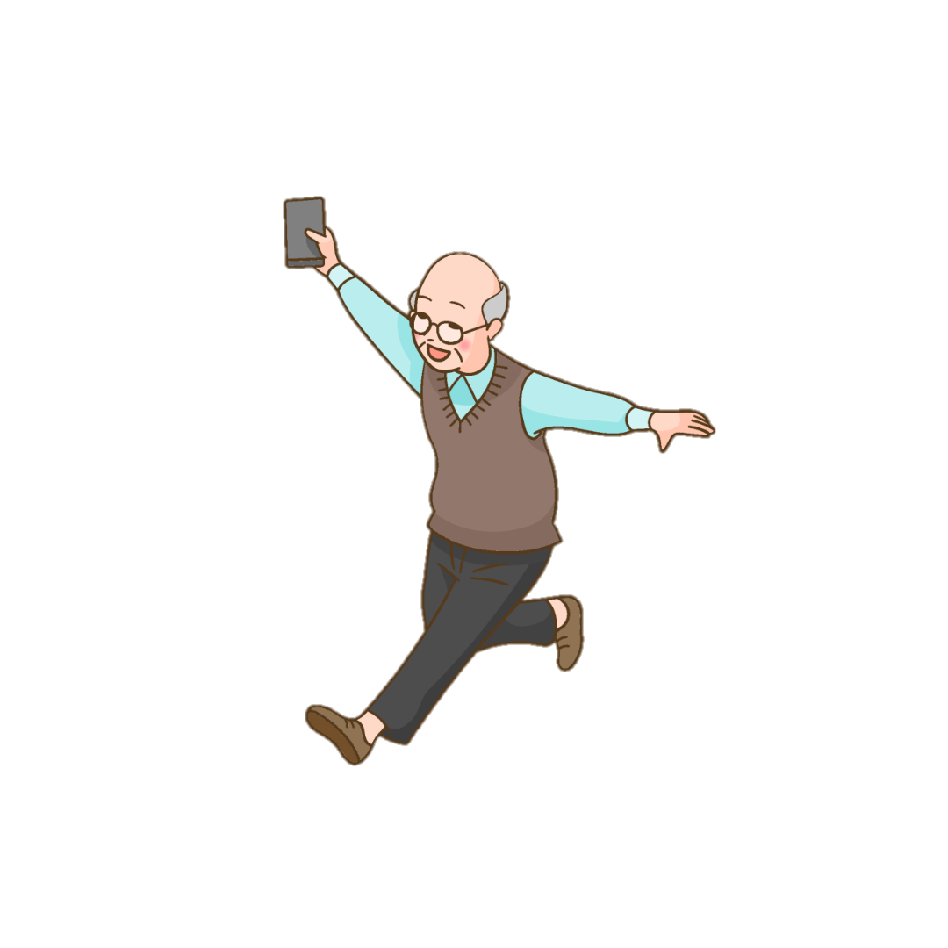
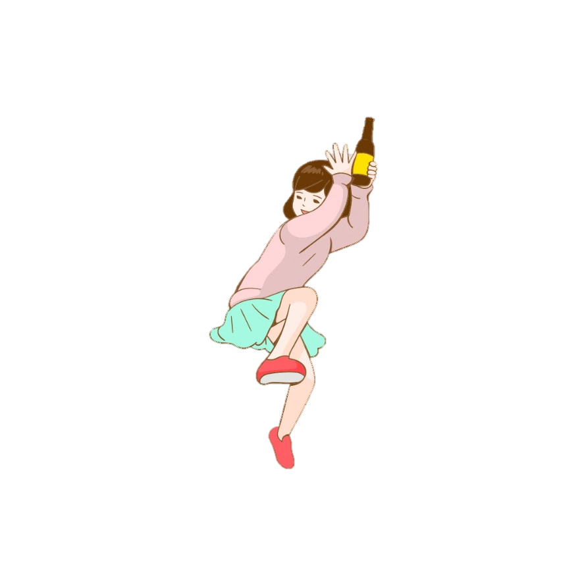
점포의 재고 상품의 정보를 해당 지역 소비자에게 제공하는 플랫폼
점포에서 나오는 재고 상품을 소비자들에게 최대 90% 저렴하게!
Web, Kiosk를 이용한 서비스를 제공하여 만족도 높은 소비를 촉진
2
목 표
목 표 주 요 타 겟
주요 타겟
&
지역 상권의 점주님들
해당 거주 지역 주민

Slide 6

서비스 소개
3
서 비 스 소 개
점포 재고관리 및 구매 유도 플랫폼
소상공인은 재고관리 및 기회비용 절감
소비자는 저렴한 가격에 질 좋은 상품 구매

Slide 7
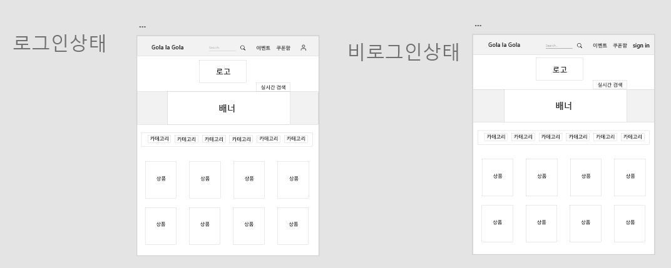
와이어 프레임 – 웹 페이지
3
서 비 스 소 개

Slide 8
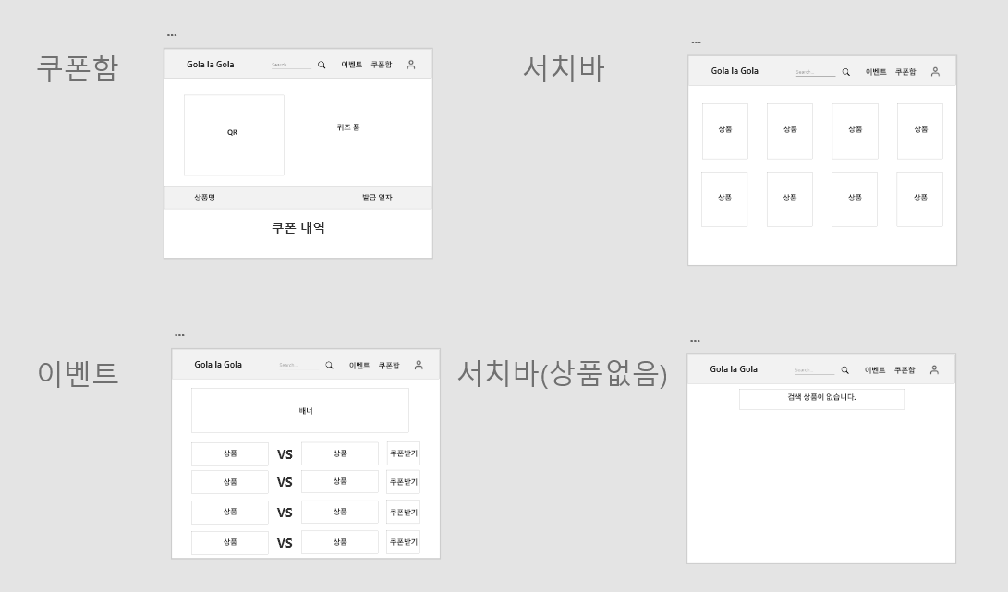
와이어 프레임 – 웹 페이지
3
서 비 스 소 개

Slide 9
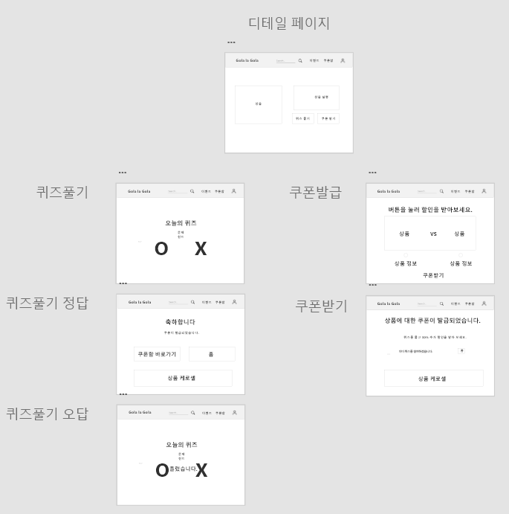
와이어 프레임 – 웹 페이지
3
서 비 스 소 개

Slide 10
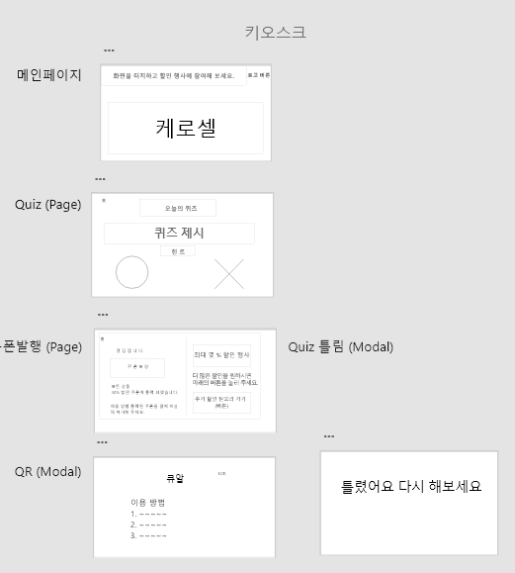
와이어 프레임 – 키오스크
3
서 비 스 소 개

Slide 11
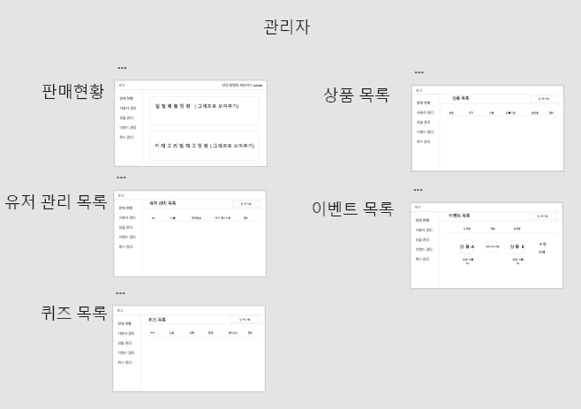
와이어 프레임 – 관리자
3
서 비 스 소 개

Slide 12

4
기 능 시 연

Slide 13
5
Q & A

